Slide 1
Odżywiamy się zdrowo!

Slide 2

WITAMINY
PRODUKTY ZBOŻOWE
PRODUKTY POCHODZENIA ROŚLINNEGO
PRODUKTY POCHODZENIA ZWIERZĘCEGO
PRZETWORY MLECZNE
ZASADY ZDROWEGO ŻYWIENIA
WIERSZE NA ZDROWIE

Slide 3
CO TO SĄ WITAMINY ?
Witaminami nazywa się szereg różnych związków, które są :
Są składnikami niezbędnymi w żywieniu człowieka dla normalnego przebiegu szeregu procesów zachodzących w jego tkankach.
Nie mogą być wytwarzane przez organizm i muszą być dostarczane z pożywieniem lub w razie potrzeby w postaci preparatów farmaceutycznych, w ilości od kilku do kilkunastu mikrogramów lub miligramów a tylko wyjątkowo do kilkudziesięciu. miligramów.
Nie są ani źródłem energii, ani materiałem budulcowym

Slide 4




RODZAJE WITAMIN
WITAMINA A
ROLA
-wzrost i ogólny rozwój organizmu,
-warunkuje dobry wzrok,
-zdrowa skóra,
-zapobiega nowotworom
i chorobom serca
Ryby morskie, tran, wątroba wołowa, wątroba wieprzowa, węgorz , żółtko jaj , masło , oleje roślinne , szpinak , morele , sałata , jarmuż , dynia, groszek zielony , boćwina , szczaw , marchew

Slide 5




WITAMINA B
ŹRÓDŁO
-produkcja krwinek czerwonych,
-produkcja krwinek białych,
-ochrona przed infekcjami,
-prawidłowe funkcjonowanie
skóry oraz włosów
Drożdże, jaja, orzechy, fasola, ziemniaki, pieczywo ciemne, mleko, ser żółty, mięso, szpinak, makrela, kapusta, chleb biały, wątroba wołowa, wieprzowa, cielęca, jabłka, pomarańcze, ziarna zbóż

Slide 6


WITAMINA C
ROLA
ŹRÓDŁO
- wzmacnianie kości, chrząstek, ścięgien
i wiązadeł,
- zwiększanie odporności naszego organizmu,
- przyspieszanie gojenia się ran
Porzeczka czarna, porzeczka biała, porzeczka czerwona, agrest, grejpfrut, cytryna, pomarańcze, maliny, truskawki, rabarbar, bób, kapusta, kalafior, szczypiorek, cebula, groszek, ziemniaki, pomidory, rzepa, rzodkiewka

Slide 7





WITAMINA D
ROLA
- warunkuje odpowiednią twardość kości,
- Ułatwia przyswajanie wapnia w organizmie
Ryby morskie, tran, węgorz, śledź, szprot, makrela, łosoś, wątroba cielęca,wieprzowa, wołowa,barania, żółtka jaj, masło zwykłe i roślinne, sery żółte

Slide 8





WITAMINA E
ROLA
- chroni błony w organizmie przed uszkodzeniami,
- hamuje rozwój miażdżycy,
- obniża poziom cholesterolu
we krwi
Soja, kiełki zbóż, oleje roślinne - słonecznikowy i sojowy, jaja świeże całe, żółtko jaja, kasze - jęczmienna i gryczana, zboża, orzechy, szparagi, tran, masło, masło roślinne, kapusta - czerwona i włoska, jarmuż, groszek zielony, brukselka, fasola biała, groch, płatki

Slide 9









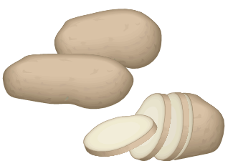
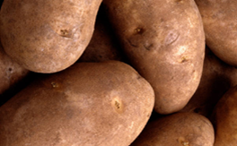
- warunkuje prawidłowe
krzepnięcie krwi,
- pomaga zrastaniu się złamanych kości,
- wzmacnia kości
Lucerna, szpinak, kapusta, kalarepa, marchew, pomidory, groch, truskawki, ziemniaki, sery żółte, żółtka jaj kurzych, wątroba

Slide 10
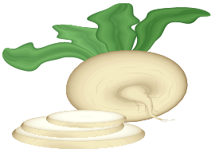






WITAMINA H
- zapobiega nadmiernemu
odkładaniu się tłuszczu,
- pomaga utrzymać zdrową skórę
i włosy,
- jest potrzebna dla prawidłowego funkcjonowania tarczycy
Ziarno pszenicy, jaja, mleko, kurczak, śledź, wieprzowina, wołowina, banany, winogrona, pomarańcze, kalafior, groch, szpinak, cebula, sałata, buraki, marchew, kapusta, drożdże, grzyby

Slide 11


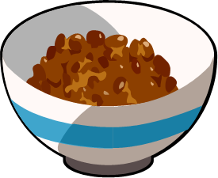
PRODUKTY ZBOŻOWE
Pokarmy przygotowane ze zbóż (takich jak pszenica, ryż, owies) są podstawą diety. Zapewniają witaminy, składniki mineralne, węglowodany (skrobię i błonnik) i inne substancje niezbędne dla zdrowia. Generalnie produkty zbożowe zawierają mało tłuszczu, chyba że jest on dodany w procesie przygotowania pokarmu lub bezpośrednio przed spożyciem. Produkty pełnoziarniste różnią się od wysoko oczyszczonych ilością zawartego błonnika i innych wartościowych substancji odżywczych. Także pełnoziarniste pokarmy różnią się między sobą zawartością składników odżywczych. Dlatego należy jeść różnorodne pełnoziarniste pokarmy. Spożywanie razowego chleba, płatków owsianych i innych nieoczyszczonych produktów zbożowych jako wzór prozdrowotnej diety, pomoże Ci uniknąć wielu przewlekłych chorób. Zadbaj więc, aby przynajmniej sześć Twoich potraw w ciągu dnia zawierało nieoczyszczone zboża (więcej niż sześć jeżeli jesteś nastolatkiem, dorosłym mężczyzną lub aktywną fizycznie kobietą).

Slide 12
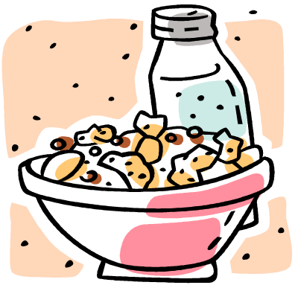







Slide 13


Produkty pochodzenia roślinnego są znacznie zdrowsze od produktów zwierzęcych, ponieważ spożywanie ich nie powoduje zwiększenia poziomu cholesterolu w naszym organizmie. Najczęściej spożywanymi przez nas produktami roślinnymi są np. oleje roślinne np. słonecznikowe, rzepakowe itp. Jednak każde dziecko wie, że najlepiej jest spożywać przede wszystkim dużo warzyw i owoców, ponieważ zawierają one dużo witamin i nie szkodzą naszemu organizmowi. Warzywa nie zawsze nam smakują ale pamiętajmy, że nie żyje się po to, żeby jeść, lecz je się po to by żyć.

Slide 14








Slide 15

Produkty pochodzenia zwierzęcego, jak sama nazwa wskazuje, to produkty uzyskiwane od zwierząt. Najczęściej niestety zwierzę trzeba zabić, aby uzyskać odpowiedni wyrób ale nie zawsze. Pokarmy zwierzęce są bogate w białko i tłuszcze oraz inne wysokoenergetyczne składniki. Wegetarianie nie jedzą mięsa ale to często powoduje osłabienie organizmu oraz podatność na choroby. Pamiętajmy, że wszystko jest dobre i potrzebne ale w umiarkowanej ilości. Nie wszystko, co smaczne, jest zdrowe. Nadmiar spożywanego mięsa i innych tego typu produktów powoduje wzrost poziomu cholesterolu we krwi, a co za tym idzie ryzyko miażdżycy

Slide 16








Slide 17




Każdy z nas kiedyś pił mleko od swojej mamy. Właśnie dzięki niemu rośliśmy zdrowo i szybko. Jednak ten cenny pokarm jest nam stale potrzebny, ponieważ zawiera dużo wapnia i fosforu. Te 2 składniki gwarantują nam mocne kości oraz zdrowe zęby. Mleko jak również jego przetwory dostarcza nam dużo elementów niezbędnych dla pełnego zdrowia. Najlepiej jest je spożywać na śniadanie w połączeniu z produktami zbożowymi. Takie śniadaniowe menu gwarantuje udany dzień pełen wigoru i sił witalnych.

Slide 18





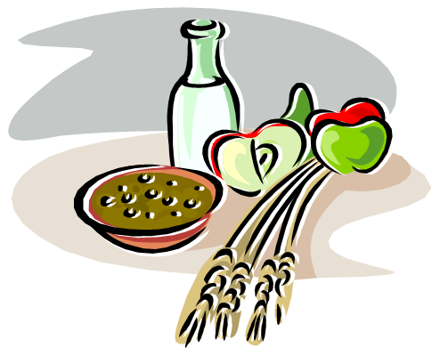

Slide 19

1.Mycie rąk przed każdym posiłkiem.
2.Mycie produktów przeznaczonych do spożycia.
3.Po zakupie produktu zawsze sprawdzamy datę ważności.
4.Posiłki należy przygotowywać starannie i estetycznie.
5.Picie płynów przed posiłkiem lub 2 godziny po posiłku.
6.Dokładne gryzienie i przeżuwanie pokarmu.
7.Zażywanie dużej ilości ruchu na świeżym powietrzu.
8.Unikanie nadmiernej ilości cholesterolu.
9.Używanie masła zamiast margaryny.

Slide 20
10. Spożywanie 4-5 posiłków dziennie, bez "podjadania"
między posiłkami.
11. Spożywanie ostatniego posiłku najpóźniej na 2 godziny
przed pójściem spać.
12. Spożywanie minimum 1 litr dziennie wody niegazowanej
z dodatkiem cytryny.
13. Ograniczenie ilości spożywanej kawy i zwykłej herbaty.
14. Ograniczenie spożywania żywności z dodatkami sztucz- nych barwników, konserwantów i innych syntetycznych dodatków.

Slide 21

Dziękuję
za uwagę

